Slide 1
Estatística descritiva: medidas DE dispersão
Prof. Elisson de Andrade

Slide 2
Introdução
Além de medidas de posição (média, mediana, moda, percentis e quartis), é interessante estudarmos a VARIABILIDADE/DISPERSÃO de uma série de dados
E por qual razão?
Vamos para um exemplo?

Slide 3
Exemplo 1
Você tem duas possibilidades para investir R$3.000,00
Possibilidade 1: retorno médio histórico de 10% ao ano
Possibilidade 2: retorno médio histórico de 15% ao ano
Qual desses investimentos você escolheria?

Slide 4
Exemplo 1
E se acrescentássemos as seguintes informações
Possibilidade 1: retorno médio histórico de 10% ao ano, mas podendo variar de 6% a 14%
Possibilidade 2: retorno médio histórico de 15% ao ano, mas podendo variar de -10% a 40%
E agora, qual desses investimentos você escolheria?
A questão é: como medir essa variabilidade/dispersão.
Ou, em outras palavras,
O RISCO.

Slide 5
AMPLITUDE
(Medidas de Dispersão)

Slide 6
Amplitude
Qual a diferença entre o maior e menor valor da série de dados?
Amplitude = maior valor – menor valor
Numa série:
4 – 6 – 3 – 4 – 5 – 8 – 6 – 7 – 10
A amplitude será:
Amplitude = 10 – 3 = 7

Slide 7
VARIÂNCIA
(Medidas de Dispersão)

Slide 8
Variância
Mede a variabilidade considerando TODOS os dados
Avalia quanto cada uma das observações diferem da média (por isso medida de DISPERSÃO)
Vamos clarear isso em termos visuais...

Slide 10
No exemplo anterior, é muito fácil perceber qual ativo mais “foge” da média. Mas e em casos assim:
- Em muitos casos é difícil verificar no “olhômetro” quem difere mais da média
- As vezes temos muitos dados
- E queremos comparar QUANTO uma série é mais dispersa que a outra

Slide 11
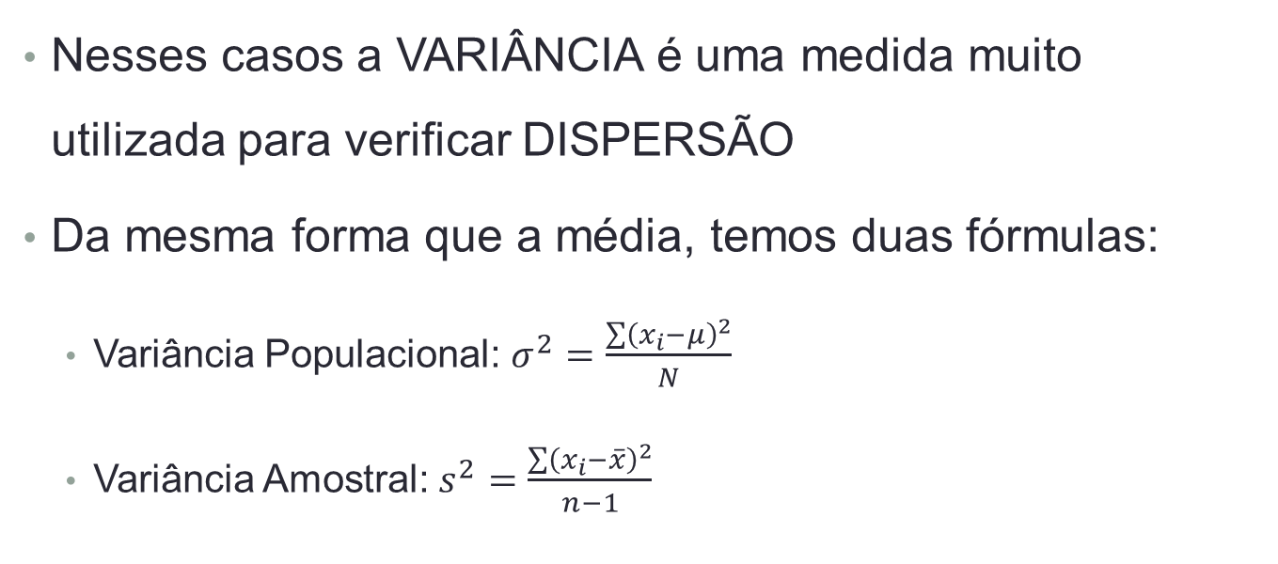
Variância
Nesses casos a VARIÂNCIA é uma medida muito utilizada para verificar DISPERSÃO
Da mesma forma que a média, temos duas fórmulas:
  Variância Populacional: $σ^{2}=\frac{\sum{{\left(x_{i}−μ\right)}^{2}}}{N}$
  Variância Amostral: $s^{2}=\frac{\sum{{\left(x_{i}−\overline{x}\right)}^{2}}}{n−1}$

Slide 12
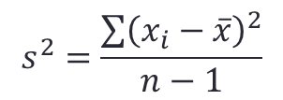
$$s^{2}=\frac{\sum{{\left(x_{i}−\overline{x}\right)}^{2}}}{n−1}$$
Vamos compreender a aplicação da fórmula:
Dados
5
4
8
2
10
Para calcular a variância, o primeiro passo é calcular a MÉDIA.
RESPOSTA: 5,8

Slide 13
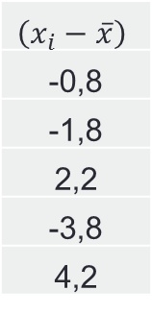
$$s^{2}=\frac{\sum{{\left(x_{i}−\overline{x}\right)}^{2}}}{n−1}$$
Vamos compreender a aplicação da fórmula:
Dados
5
4
8
2
10
$\left(x_{i}−\overline{x}\right)$
-0,8
-1,8
2,2
-3,8
4,2
Agora vamos calcular uma coluna com a diferença entre os dados e sua MÉDIA
Média: 5,8

Slide 14
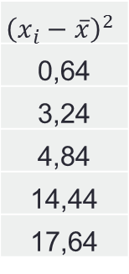
$$s^{2}=\frac{\sum{{\left(x_{i}−\overline{x}\right)}^{2}}}{n−1}$$
Vamos compreender a aplicação da fórmula:
Dados
5
4
8
2
10
$\left(x_{i}−\overline{x}\right)$
-0,8
-1,8
2,2
-3,8
4,2
${\left(x_{i}−\overline{x}\right)}^{2}$
0,64
3,24
4,84
14,44
17,64
Precisamos elevar os desvios ao quadrado, conforme a fórmula
Média: 5,8

Slide 15

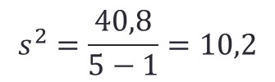
$$s^{2}=\frac{\sum{{\left(x_{i}−\overline{x}\right)}^{2}}}{n−1}$$
Vamos compreender a aplicação da fórmula:
Calcule o somatório de ${\left(x_{i}−\overline{x}\right)}^{2}$
Dados
5
4
8
2
10
$\left(x_{i}−\overline{x}\right)$
-0,8
-1,8
2,2
-3,8
4,2
${\left(x_{i}−\overline{x}\right)}^{2}$
0,64
3,24
4,84
14,44
17,64
Resposta: 40,8
Por fim, calculamos a Variância:
$$s^{2}=\frac{40,8}{5−1}=10,2$$
Média: 5,8

Slide 16
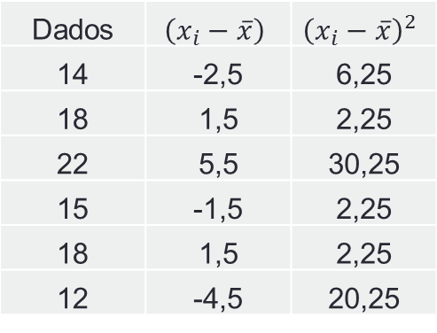
Exercício 1
Calcule a Variância da seguinte amostra:
Dados | $\left(x_{i}−\overline{x}\right)$ | ${\left(x_{i}−\overline{x}\right)}^{2}$
14 | -2,5 | 6,25
18 | 1,5 | 2,25
22 | 5,5 | 30,25
15 | -1,5 | 2,25
18 | 1,5 | 2,25
12 | -4,5 | 20,25
Média: 16,5
Variância: 12,7

Slide 17


Exercício 2
Considere os seguintes dados de investimentos
Data | Ativo 1 | Ativo 2
Mar | 5,00% | 2,00%
Abr | 10,00% | 4,00%
Mai | -3,00% | -7,00%
Jun | 2,00% | -5,00%
Jul | -5,00% | 6,00%
Ago | 11,00% | 7,00%
Com base nesses dados mensais, qual desses dois índices foi o mais VOLÁTIL, tomando como base o cálculo da VARIÂNCIA.
Respostas:
$$s_{1}^{2}=0,435\%^{2}$$
Obs: trabalhar com os valores em DECIMAL
$$s_{2}^{2}=0,342\%^{2}$$

Slide 18
DESVIO PADRÃO
(Medidas de Dispersão)

Slide 19
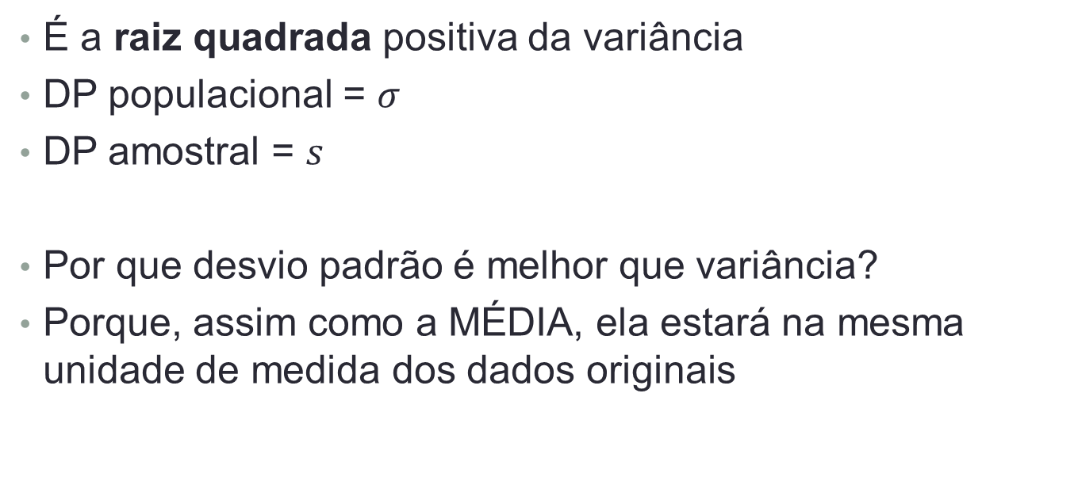
Desvio Padrão
É a raiz quadrada positiva da variância
DP populacional = $σ$
DP amostral = $s$
Por que desvio padrão é melhor que variância?
Porque, assim como a MÉDIA, ela estará na mesma unidade de medida dos dados originais

Slide 20

Em exemplo anterior
Pediu-se para calcular a média e variância dos seguintes dados
Dados
14
18
22
15
18
12
Respostas:
Média: 16,5
Variância: 12,7
Calculando desvio padrão:
$$s=\sqrt{12,7}=3,56$$

Slide 21
Vejamos o Desvio Padrão em Termos GRÁFICOS

Slide 22
Suponha uma primeira série de dados com as seguintes estatísticas:
Média = 5,9
DP = 3,23
GRÁFICO

Slide 23
Agora OUTRA série de dados com as seguintes estatísticas:
Média = 5,9
DP = 1,56
GRÁFICO

Slide 24
Média
Visualmente, qual possui maior dispersão?
Média

Slide 25
Média
DP = 3,23
Isso já era esperado, pois:
Média
DP = 1,56

Slide 26
DP = 3,23
Média = 5,9
Vamos delimitar o valor da média, com um desvio padrão para mais e um desvio para menos
DP = 1,56
Média = 5,9

Slide 27
COEFICIENTE DE VARIAÇÃO
(Medidas de Dispersão)

Slide 28
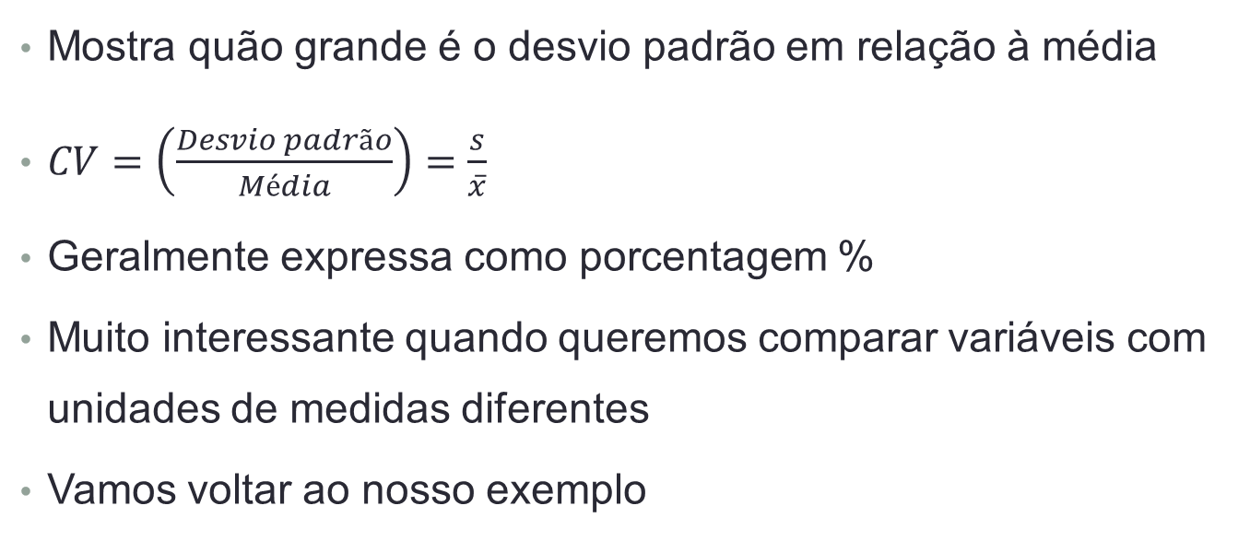
Coeficiente de Variação
Mostra quão grande é o desvio padrão em relação à média
$CV=\left(\frac{Desvio padrão}{Média}\right)=\frac{s}{\overline{x}}$
Geralmente expressa como porcentagem %
Muito interessante quando queremos comparar variáveis com unidades de medidas diferentes
Vamos voltar ao nosso exemplo

Slide 29
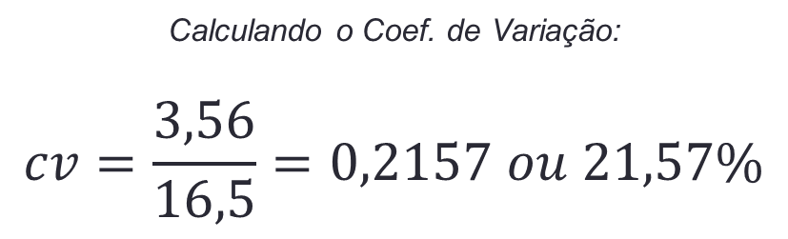
Respostas:
Média: 16,5
Variância: 12,7
Desvio padrão: 3,56
Dados
14
18
22
15
18
12
Calculando o Coef. de Variação:
$$cv=\frac{3,56}{16,5}=0,2157 ou 21,57\%$$
Interpretação: o desvio padrão representa 21,57% do valor da média

Slide 30
Exercício 3
Um produtor de café anotou nos últimos 5 anos, a quantidade de sacas de café que ele produziu (Q), em sacas de 60kg, e também quais foram os preços de venda (P), em R$ por saca de 60kg
Ano | Q | P
2013 | 3700 | 425
2014 | 4200 | 400
2015 | 3800 | 433
2016 | 5000 | 368
2017 | 4000 | 405
Calcule: média, variância, desvio padrão e coeficiente de variação
Responda: qual variável, Q ou P, representa mais risco ao produtor, em relação à sua receita final? Se tivesse que optar, deveria fazer um seguro de produção ou de preço?

Slide 31
Respostas:
Ano | Q | P
2013 | 3700 | 425
2014 | 4200 | 400
2015 | 3800 | 433
2016 | 5000 | 368
2017 | 4000 | 405
Média | 4140 | 406,2
Variância | 268000 | 642,7
DP | 517,69 | 25,35
Cv | 12,50% | 6,24%
Através da análise do CV, vemos que Q é mais arriscado que P. Logo, um seguro de produção teria o poder de diminuir a variabilidade da receita, mais que um seguro de preços

Slide 32
Sabendo-se que receita é R = P.Q, responda:
Qual seria a receita média dos últimos anos?
Mantendo a PRODUÇÃO média, qual seria a receita se o preço ficasse 1 desvio padrão abaixo da média
Mantendo o PREÇO médio, qual seria a receita se a quantidade ficasse 1 desvio padrão abaixo da média
O que isso tem a ver com coeficiente de variação?
Ano | Q | P
2013 | 3700 | 425
2014 | 4200 | 400
2015 | 3800 | 433
2016 | 5000 | 368
2017 | 4000 | 405
Média | 4140 | 406,2
Variância | 268000 | 642,7
DP | 517,69 | 25,35
Cv | 12,50% | 6,24%

